Slide 1
Photos militantes de Oliviero Toscani pour la marque de vêtements Benetton

Slide 2
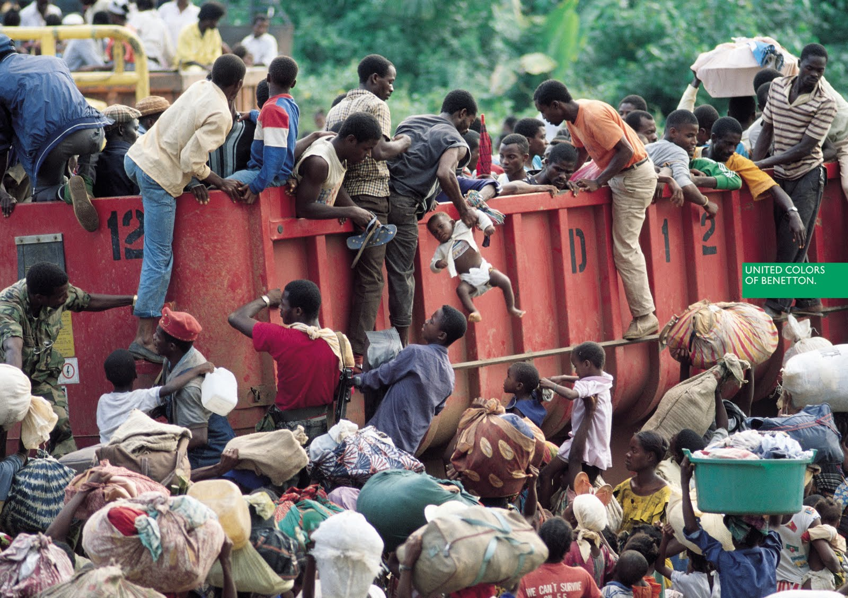
A partir de 1992, les publicités Benetton s’orientent vers l’actualité, le réalisme. Le photographe italien Toscani veut montrer la violence, le crime, la maladie, la guerre, les catastrophes naturelles à travers des clichés de reporters photographes. Il veut que ses affiches fassent réfléchir les populations. Il transgresse une règle d’or en publicité : Associer le produit à un élément ou un événement négatif.

Slide 3
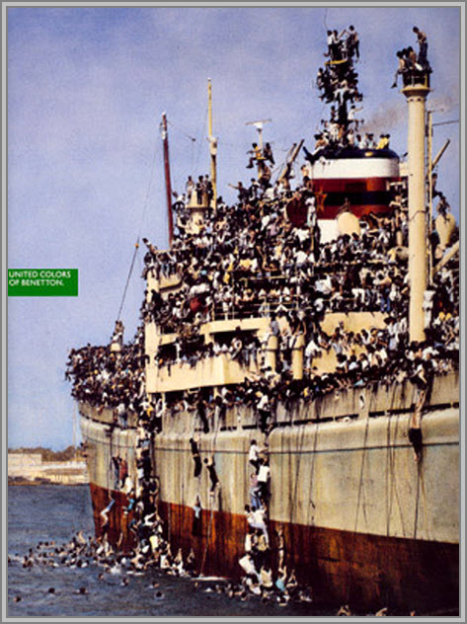

Slide 4
